Slide 1
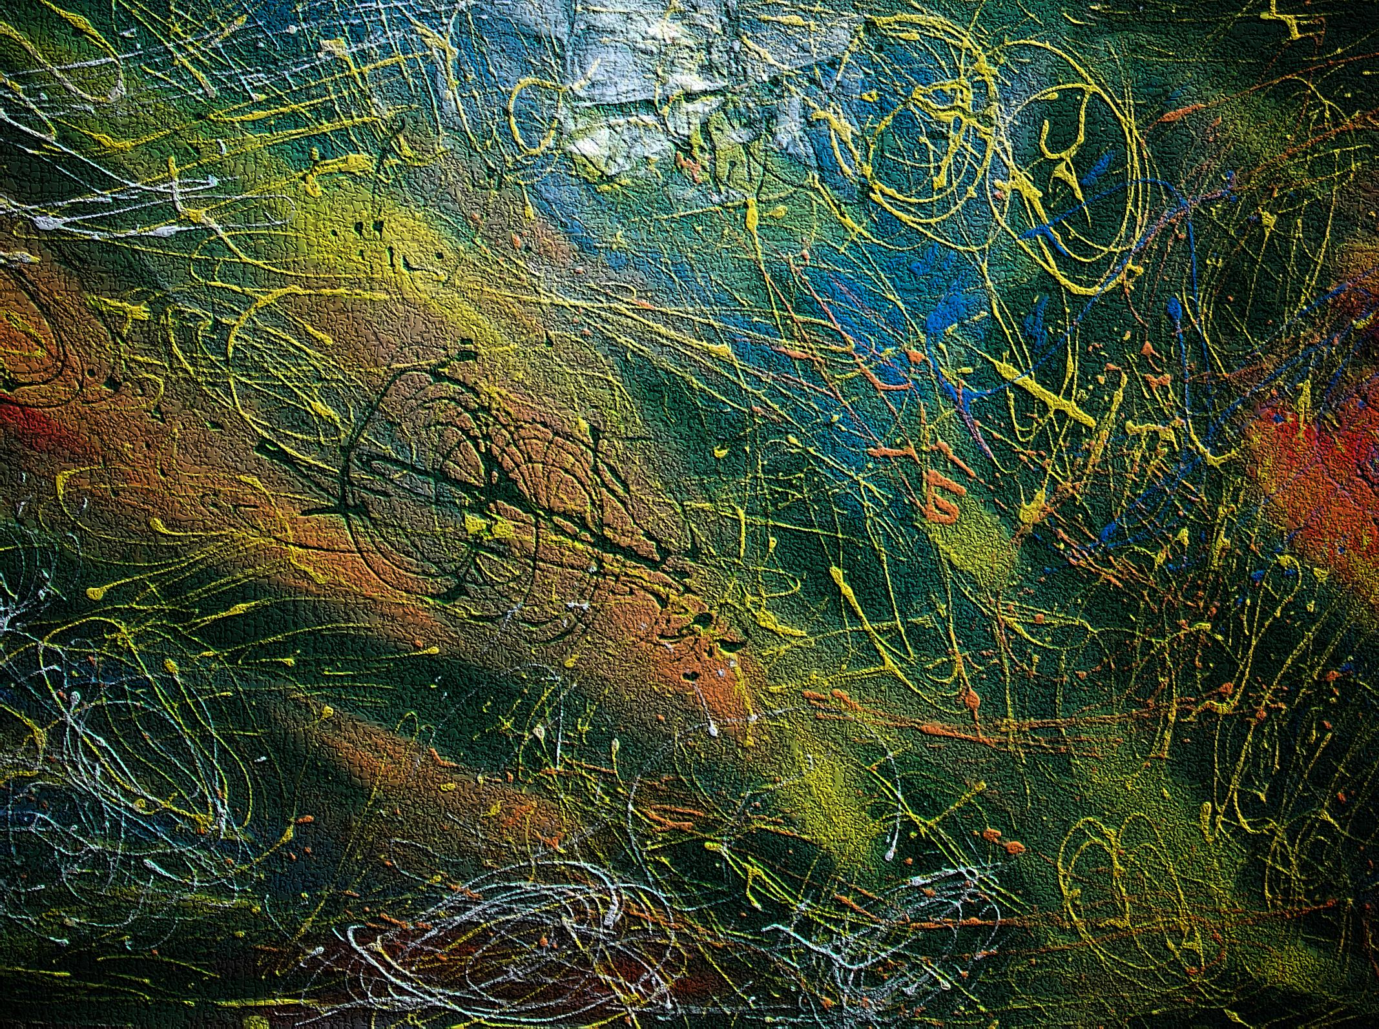


 |  |  | Obchodní akademie a Střední odborná škola, gen. F. Fajtla, Louny, p. o. Osvoboditelů 380, Louny
Číslo projektu | CZ.1.07/1.5.00/34.0052 | Číslo sady |  | 25 |  | Číslo DUM | 3.2_25_10
Předmět | Písmo
Tematický okruh | Vývoj písma 10 – Písma 19. a 20. století
Název materiálu | Písmo
Autor | Zuzana Koděrová
Datum tvorby | 27. 12. 2013 | Ročník |  |  | ARR 1
Anotace Žáci jsou v prezentaci seznámeni s vývojem písma, jeho použitím v historii lidstva a s odborným názvoslovím písma
Metodický pokyn: prezentace, výklad s pracovními listy 1, 2 pro žáky cílová skupina žáků: 16 – 19 let
Autorem materiálu a všech jeho částí, není-li uvedeno jinak, je Zuzana Koděrová.
Dostupné z Metodického portálu www.rvp.cz, ISSN: 1802-4785. Provozuje Národní ústav pro vzdělávání, školské poradenské zařízení a zařízení pro další vzdělávání pedagogických pracovníků (NÚV).“
c.zuk

Slide 2
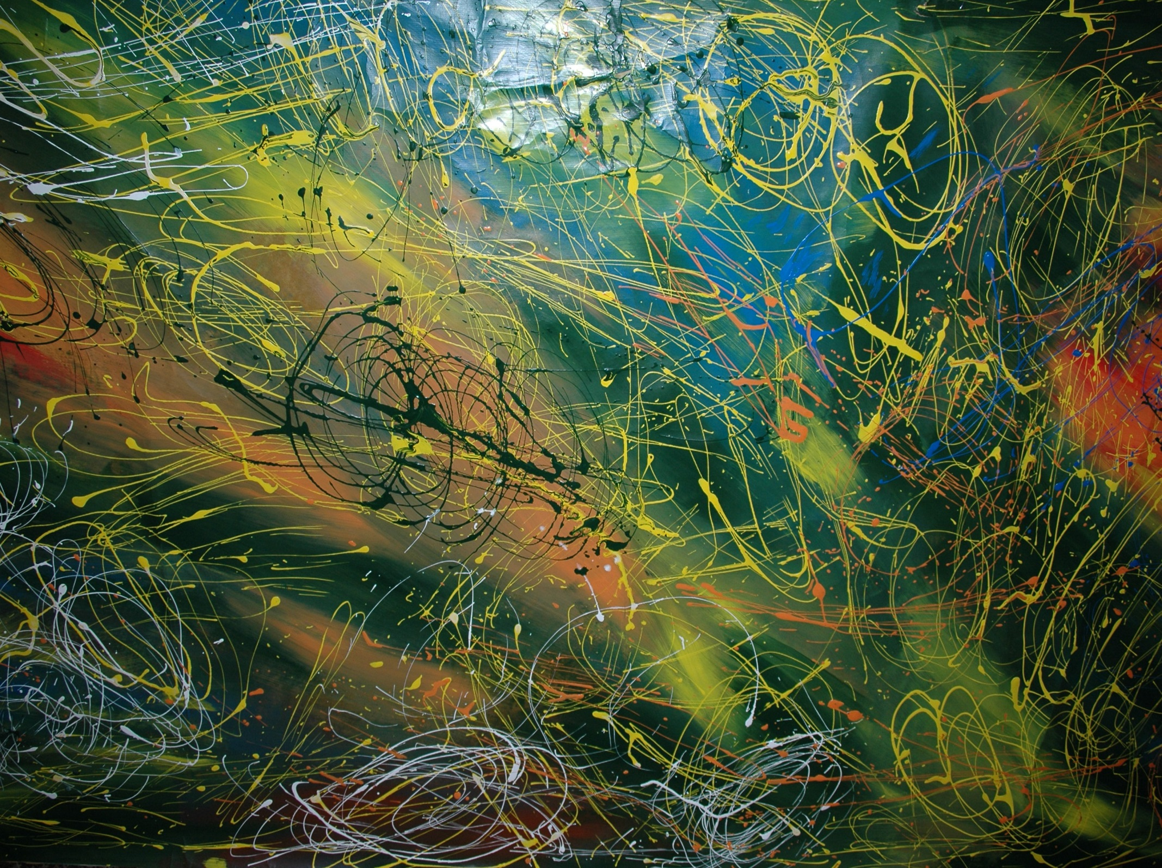
Písmo
c.zuk

Slide 3
Vývoj písma 10
Písma 19. a 20. století

Slide 4
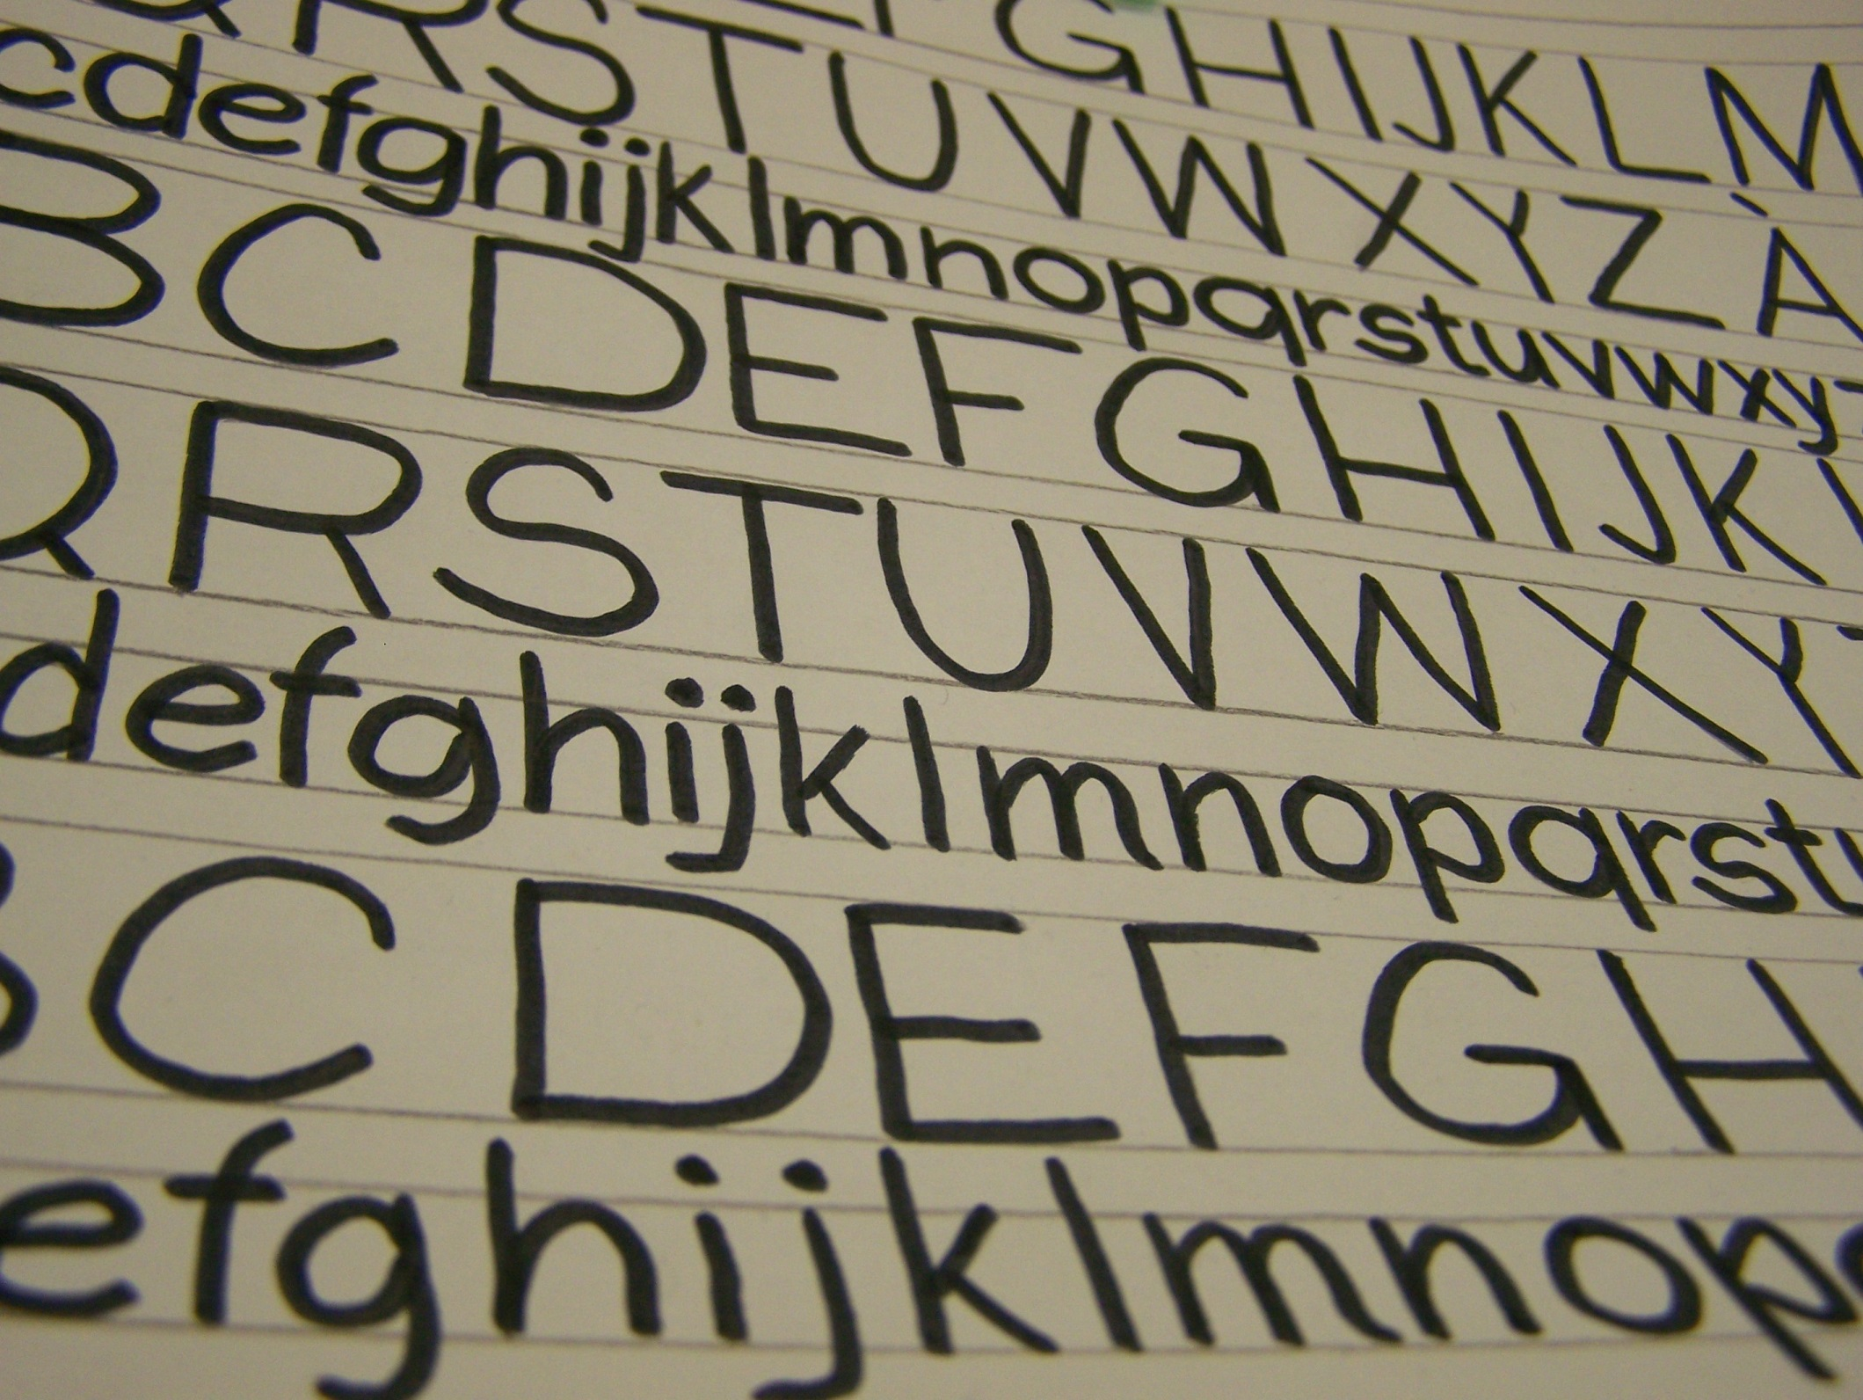
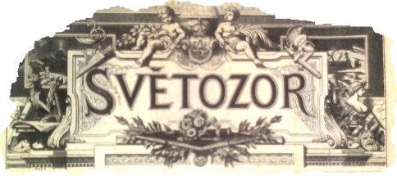
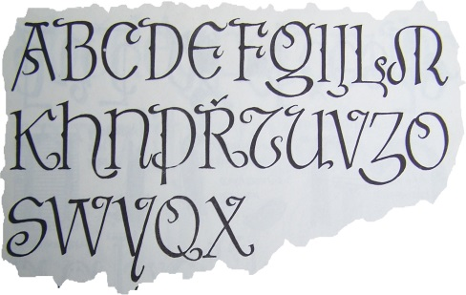
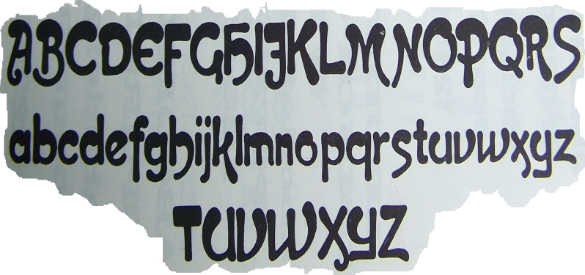

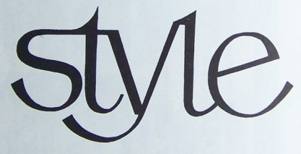
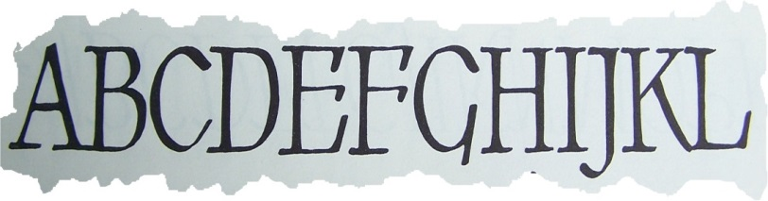
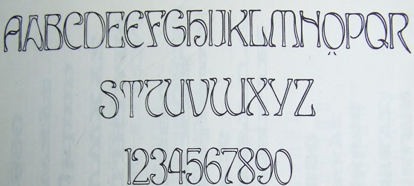
Na přelomu 19. a 20. století se podřizují
dekorativnosti plochy tvořené členitostí,
účelu nápisu, autorovi písma i dekorace
Archiv autora
Písma se rozmanitě rámují
Každé má svůj charakter
Píše se často ručně
Například Egyptienky, Clarendon,
Egyptienne, Rockwell, či Courier.
Courier New
Používají se stále i tisková písma
Rockwell
Archiv autora
Archiv autora
Archiv autora
Archiv autora
Archiv autora
LANZ, Bohumil, Němeček Zdeněk.
Písmo v propagaci: Praha Merkur 1974
c.zuk

Slide 5
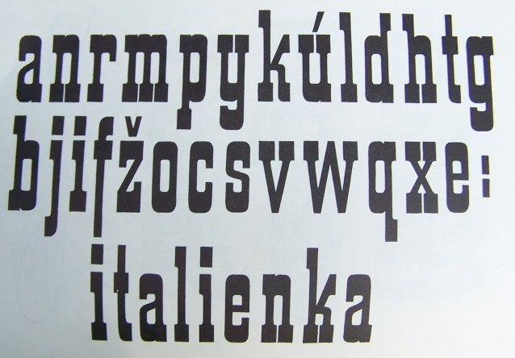
Lineární písma serifová - patková
Konstruovaná dvouprvková písma
4. Italienka
= obchodní písmo
Vznikla v 19. století, nazvána také Italiánka obchodní
Má vysoké hranaté serify – typický znak tohoto písma
Stejné zesílení má tah horizontální
horní i dolní písmový tah
Vytváří výrazné vodorovné řádkování
Italienka minuska
Je to písmo příležitostné, akcidenční
LANZ, Bohumil, Němeček Zdeněk.
Písmo v propagaci: Praha Merkur 1974
c.zuk

Slide 6
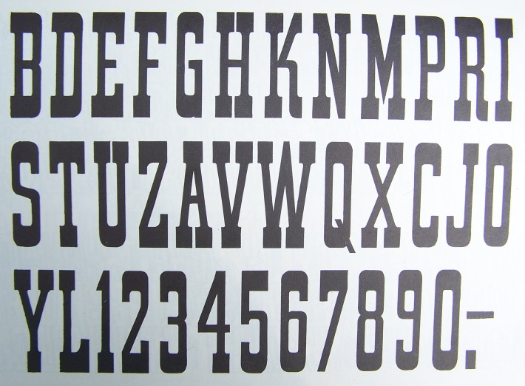
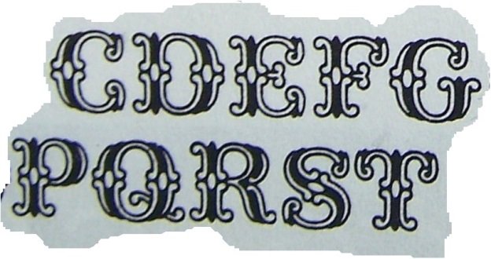
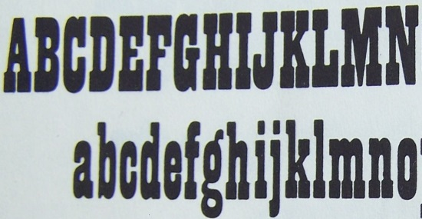
Italienka verzála
Toskána
Italienka Playbill
Archiv autora
LANZ, Bohumil, Němeček Zdeněk.
Písmo v propagaci: Praha Merkur 1974
LANZ, Bohumil, Němeček Zdeněk.
Písmo v propagaci: Praha Merkur 1974
Velkou zálibu využití ITALIENKY PLAYBILL
má zejména americká propagační a reklamní tvorba, je symbolem DIVOKÉHO ZÁPADU dodnes, existuje v různých variantách a turista v USA jej nemůže přehlédnout v žádném státě
c.zuk

Slide 7
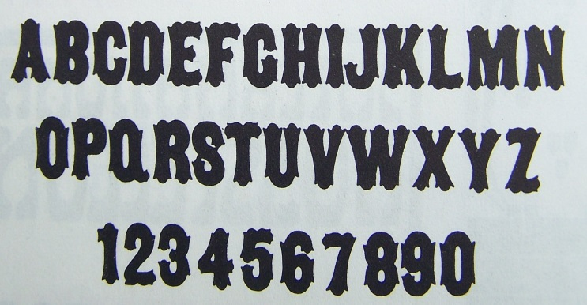
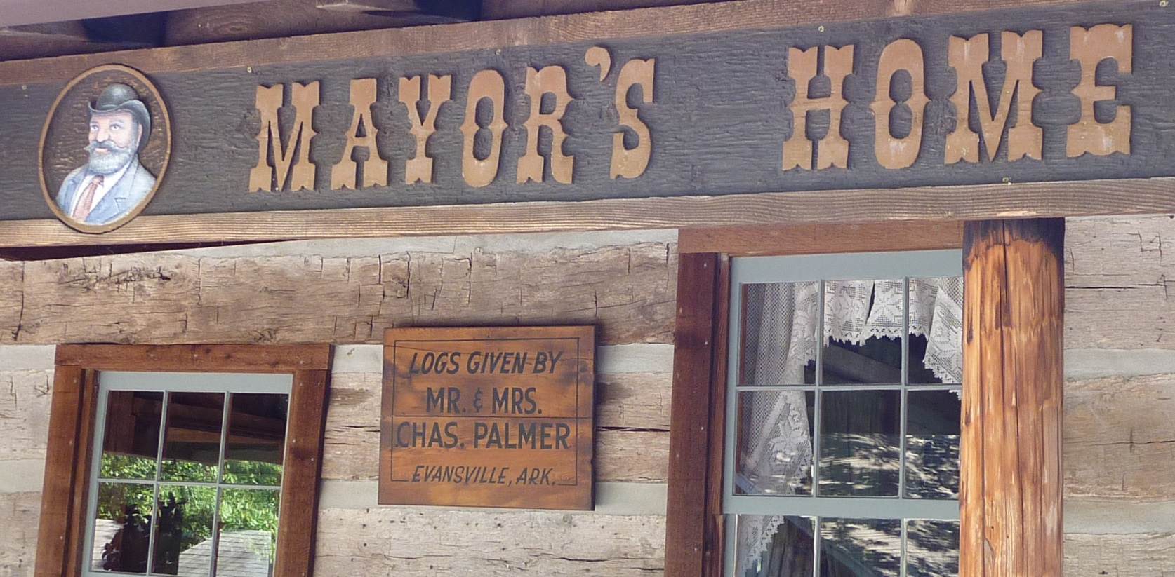
5. Toskana
Toskana Dodge City
= obchodní písmo
Dekorativní typ písem
Vznikla rozštěpením patek a dříků
Příležitostné uplatnění
LANZ, Bohumil, Němeček Zdeněk.
Písmo v propagaci: Praha Merkur 1974
Využití variant Italienky
Archiv autora
c.zuk

Slide 8
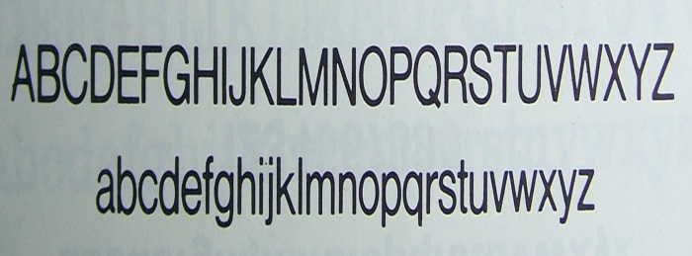
Lineární písma bezserifová - bezpatková
Konstruovaná dvouprvková písma
Grotesk
Vzniklo počátkem 19. století v Anglii
Název pochází ze slova groteskní
(takto jej posměšně nazývali angličtí tiskaři)
Univerzální použití v reklamě a propagaci
Neogrotesk:
Helvetica, Franklin Gothic, Arial, Akcidenz Grotesk, Folio, Avantgarde, Eurostile, Futura, Neon, Barell, Kabel, Bauhaus a další
Helvetika
LANZ, Bohumil, Němeček Zdeněk.
Písmo v propagaci: Praha Merkur 1974
c.zuk

Slide 9
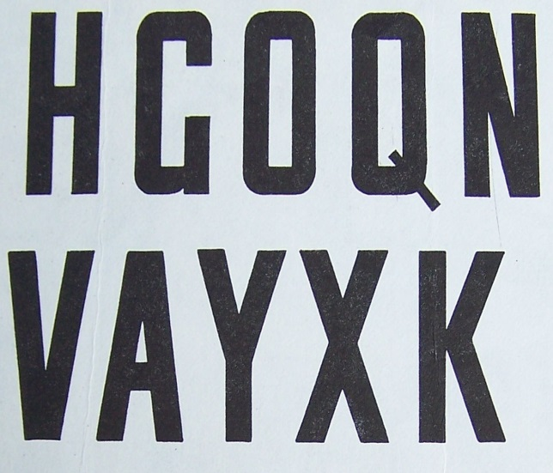
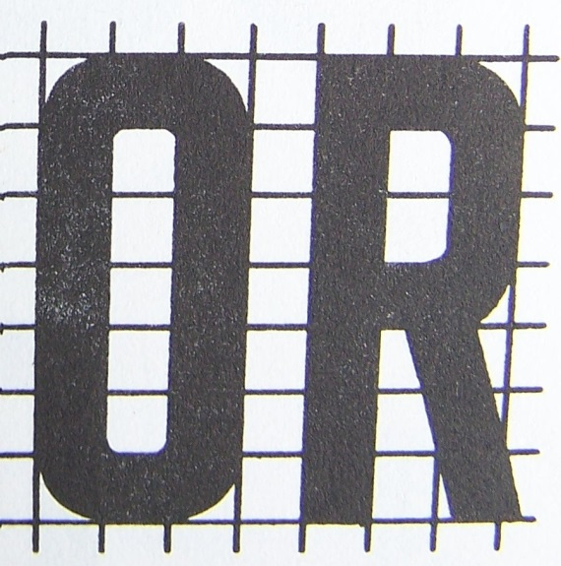
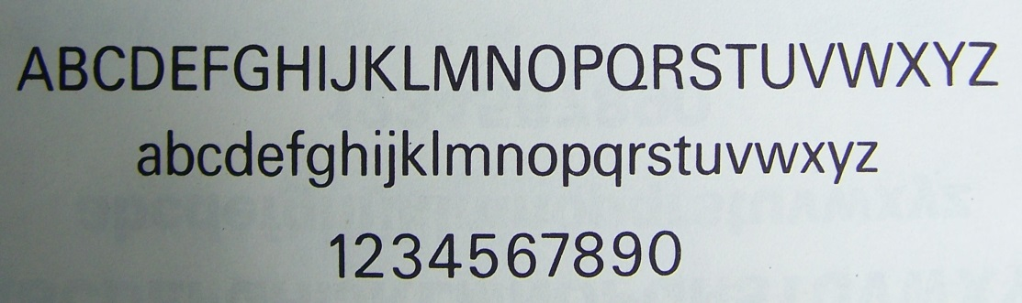
Archiv autora
1. Grotesk úzký
Konstrukce na čtvercovou síť
Konstrukce vychází z poměru výšky k šířce písmen
Šířka je ve skeletu polovina výšky písmene
název také kamenný
grotesk (podle kresby
z litografického kamene)
Grotesk universal
poměr 7:3
Archiv autora
LANZ, Bohumil, Němeček Zdeněk.
Písmo v propagaci: Praha Merkur 1974
c.zuk

Slide 10
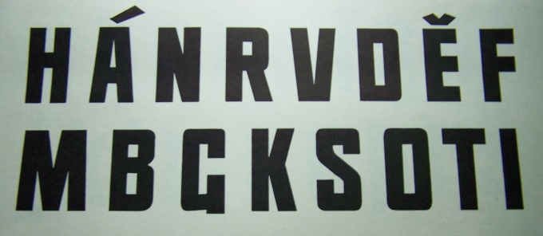
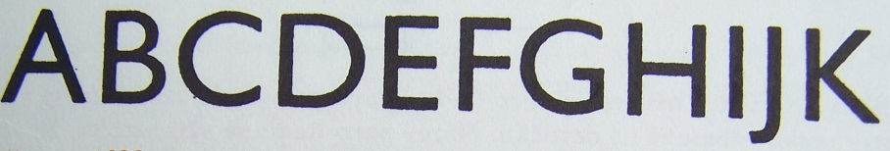
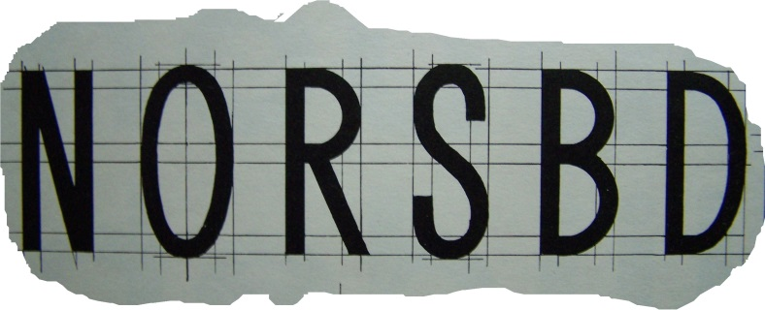

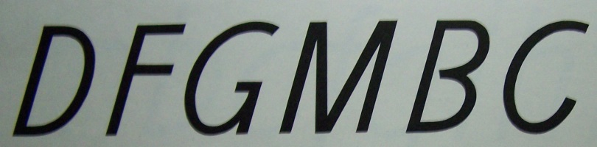
2. Grotesk tučný
Hůlkové přímé zesílené písmo
Archiv autora
4. Futura
3. Grotesk oblý
Archiv autora
Archiv autora
německý písmař Paul Renner
geometrizované písmo
v delším textu působí chladně
Grotesk oblý kurzíva v konstrukci
Grotesk oblý kurzíva
Archiv autora
Archiv autora
c.zuk

Slide 11
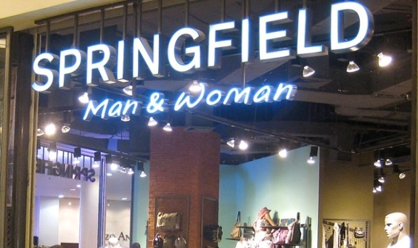
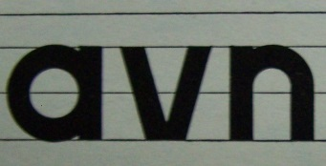
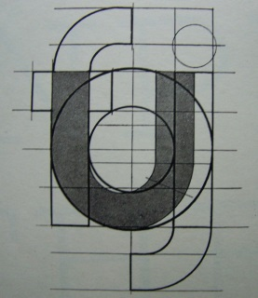
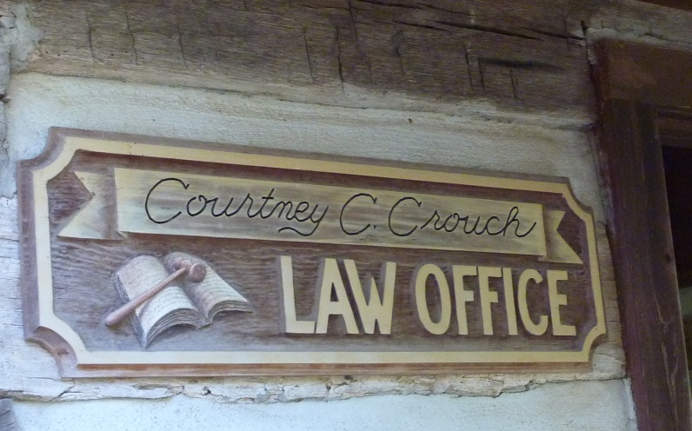
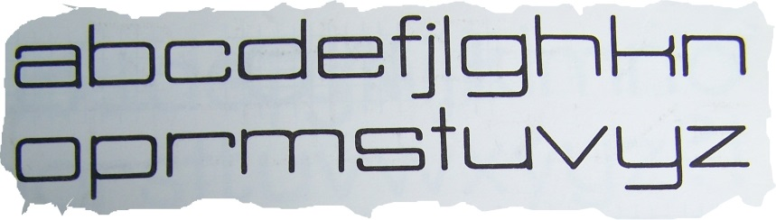
5. Grotesk kruhový
oblíbený pro dobrou čitelnost
často používaný v reklamě
konstrukčně jednoduchý – základ
písma je kruh
mírné zeslabení a rozšíření tahu
LANZ, Bohumil, Němeček Zdeněk. Písmo v propagaci: Praha Merkur 1974
Archiv autora
konstrukce písmen
je i v kruhu a čtverci
LANZ, Bohumil, Němeček Zdeněk. Písmo v propagaci: Praha Merkur 1974
Eurostile
Archiv autora
Archiv autora
c.zuk

Slide 12
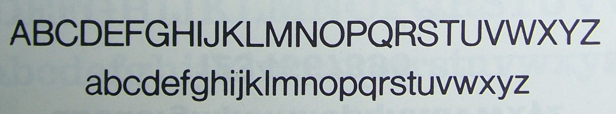
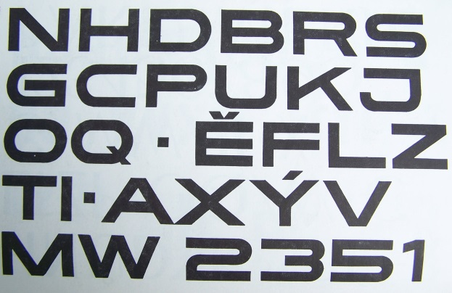
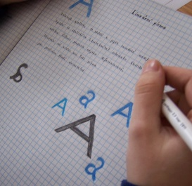
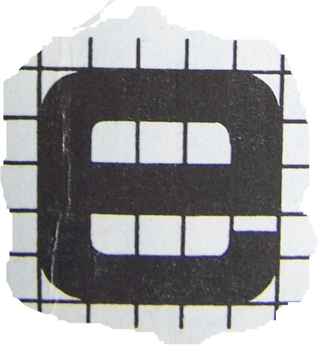
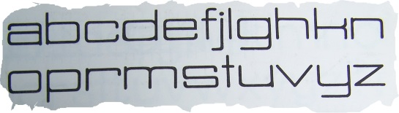
5. Helvetika
Široké využití písma v propagaci
a reklamě
Velmi dobře čitelné
Písmo s kolmou osou
LANZ, Bohumil, Němeček Zdeněk.
Písmo v propagaci: Praha Merkur 1974
6. Eurostile
písmo odvozené ze čtyřúhelníku
další varianta konstruovaného písma
Archiv autora
Archiv autora
Archiv autora
Archiv autora
c.zuk

Slide 13

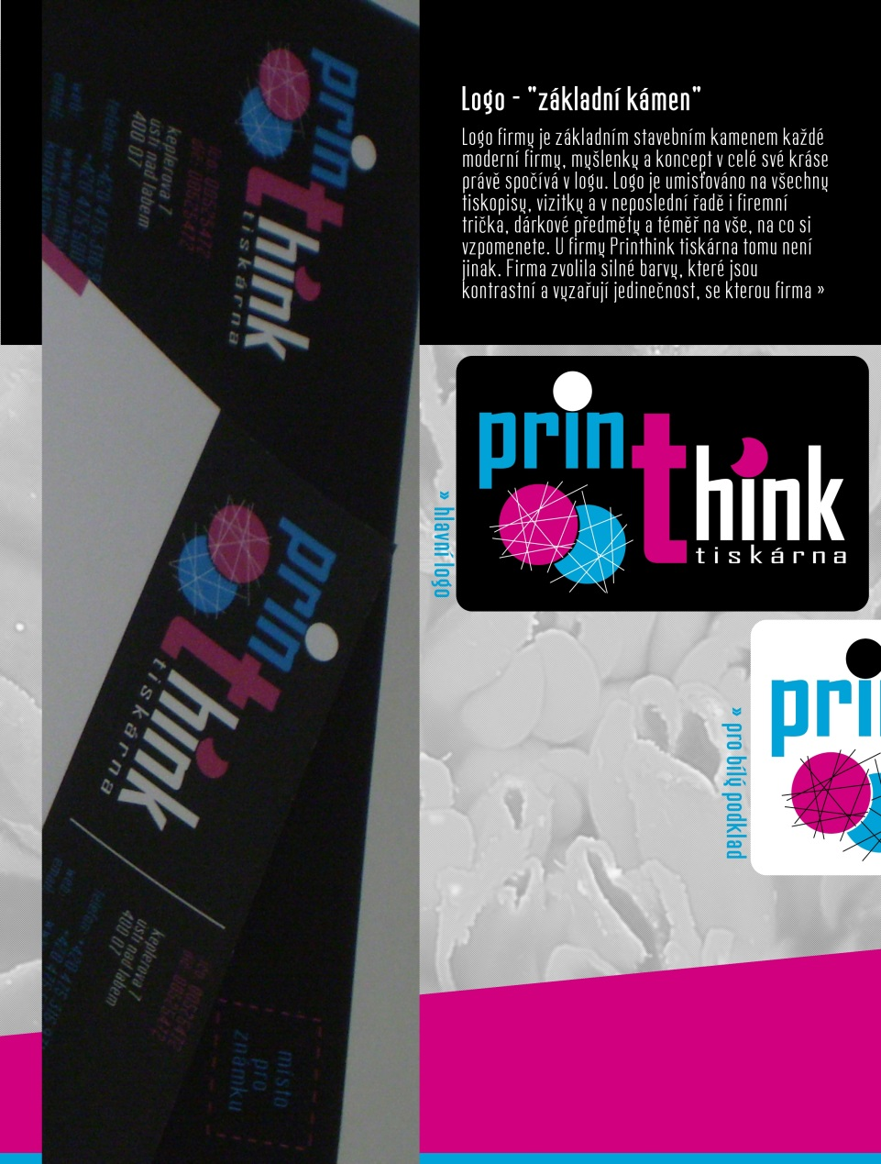
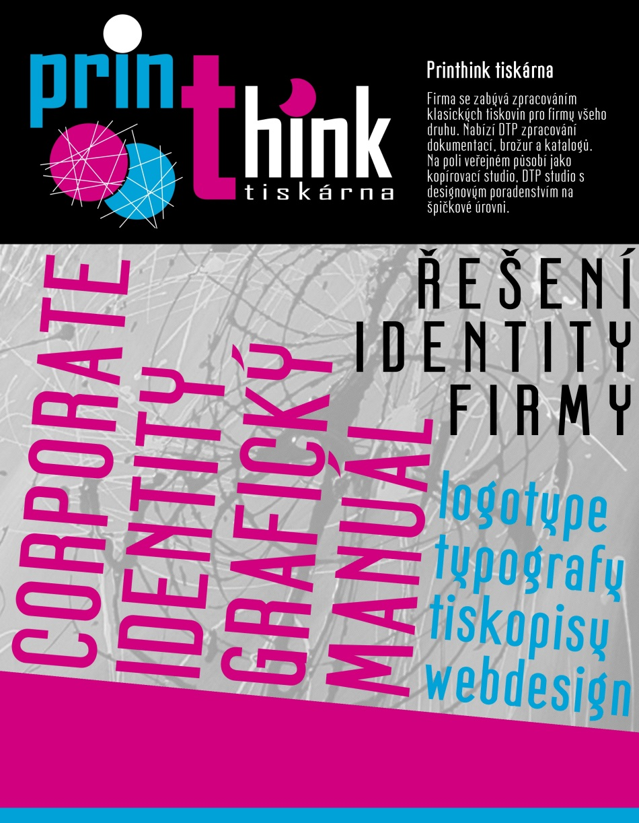
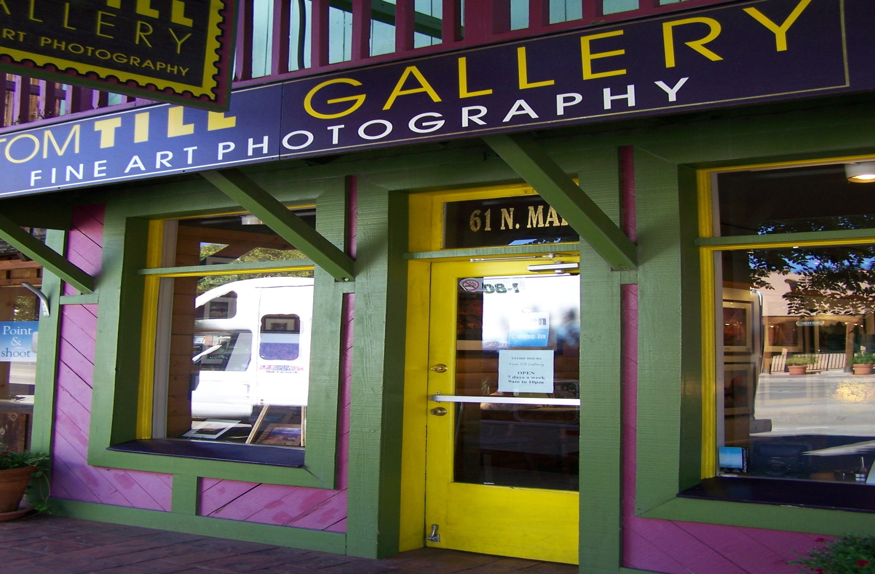
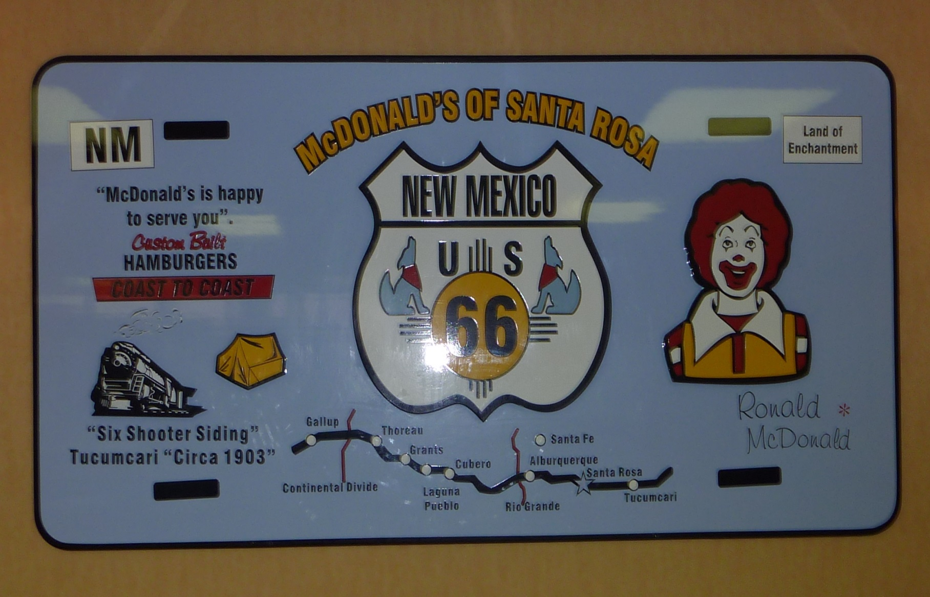
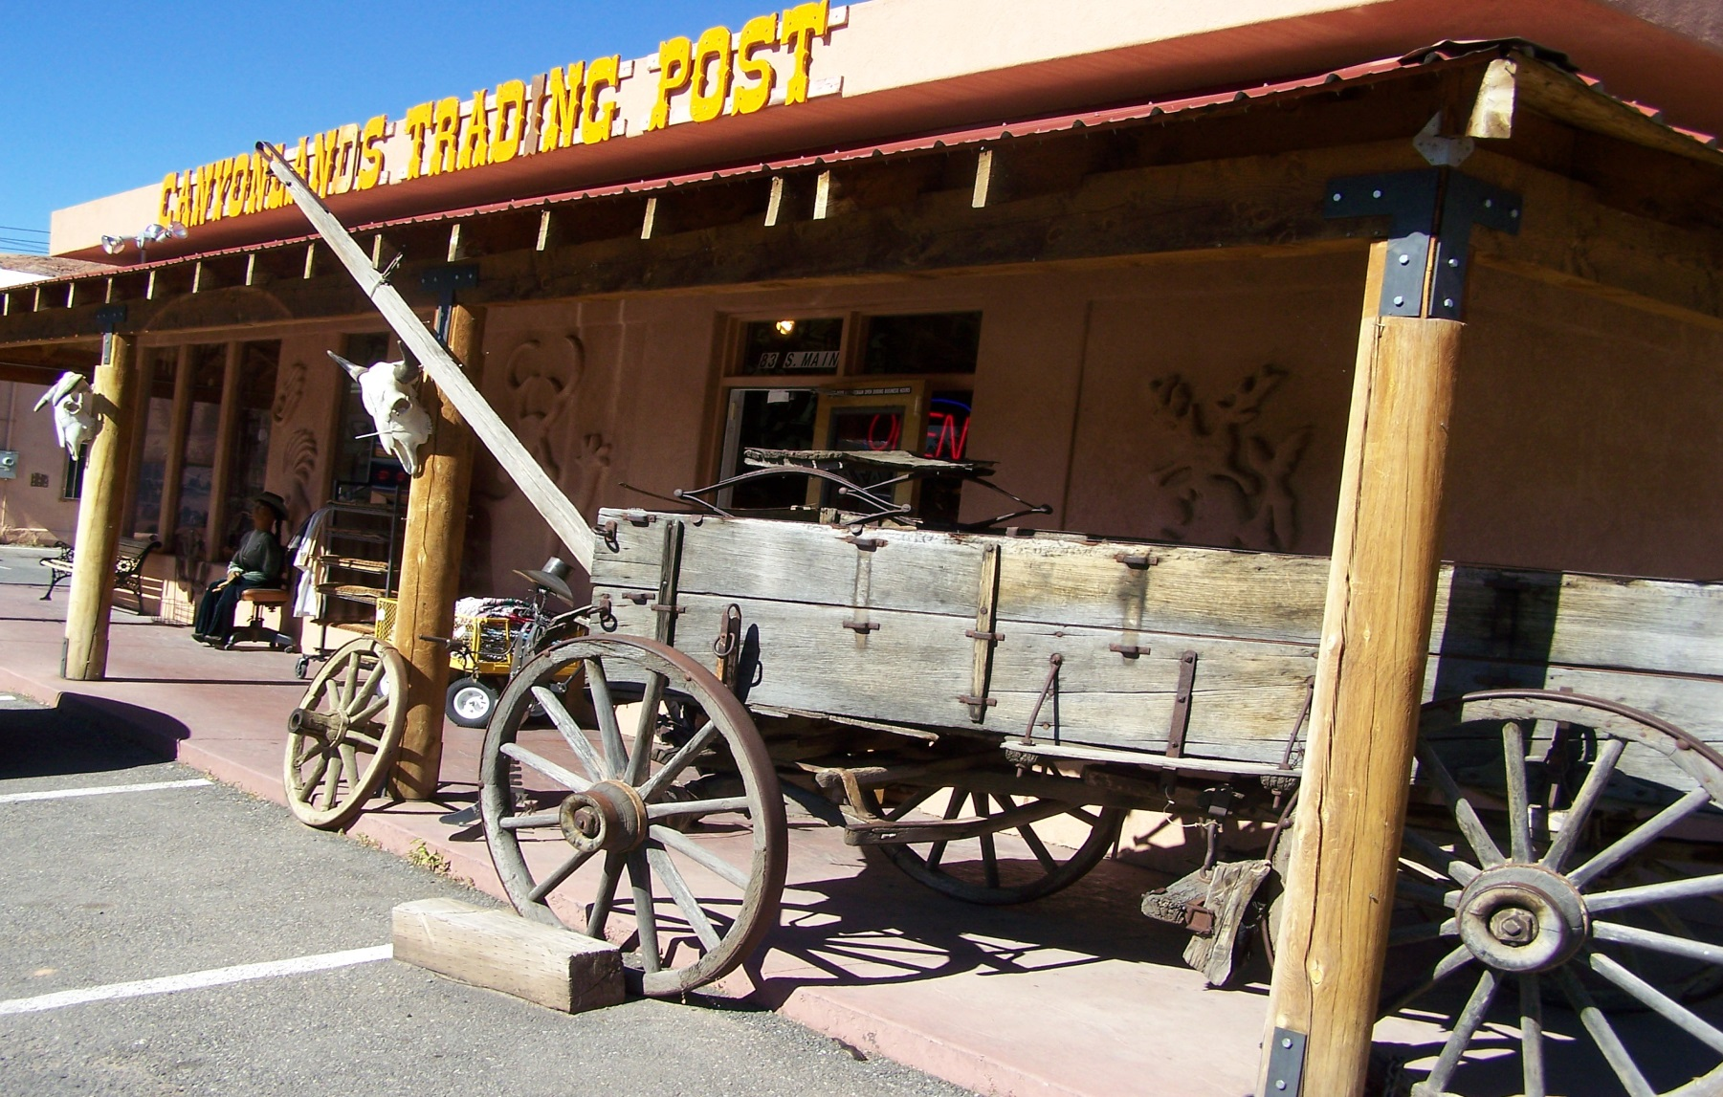
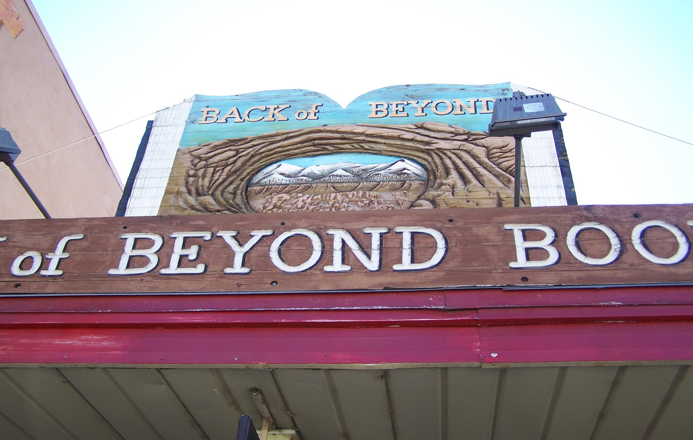
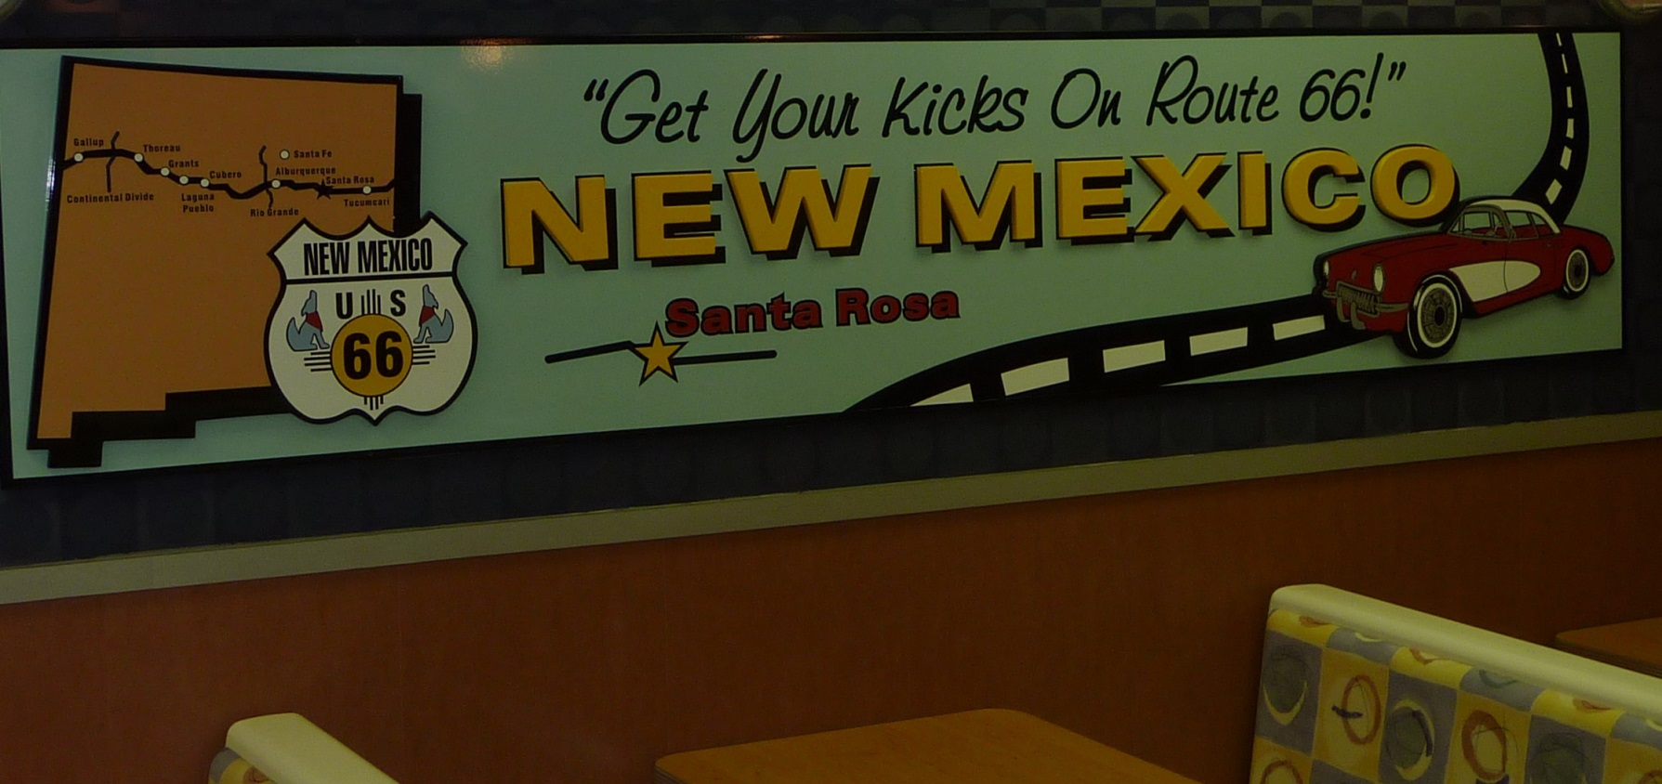

využití písem 19. a 20. století v dnešní reklamě
Všechny zde prezentované fotografie jsou archivem autora
c.zuk

Slide 14
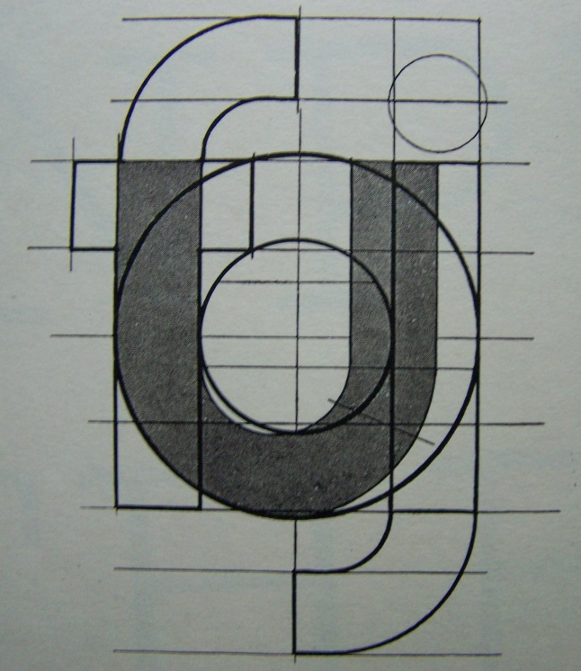
3.2_25_10_Pracovní list_1
Podle předlohy na formát A4 překresli konstrukci písmen
LANZ, Bohumil, Němeček Zdeněk. Písmo v propagaci: Praha Merkur 1974
Archiv autora
Můžeš vhodně doplnit pastelkami barvu
(i více barev) ploch písmen nebo pozadí
c.zuk

Slide 15

3.2_25_10_Pracovní list_2
Podle předlohy na formát A4 překresli konstrukci písmen
Archiv autora
Použij pouze tuš černou a pero, popř. štětec, ořez za písmem vybarvi pastelkami podobně jako v předloze – zvol si odstín pastelek podle svého vkusu
c.zuk

Slide 16
Použitá literatura
[1] LANZ, Bohumil, Němeček Zdeněk. Písmo v propagaci: Praha Merkur 1974
[2] archiv autora, KODĚROVÁ, Zuzana. Fotografie: galerie ©c. zuk 2000-2014.
Autorem fotografií, není-li uvedeno jinak, je Zuzana Koděrová. Autor (Zuzana Koděrová)
souhlasí s jejich zveřejněním na Metodickém portálu.
c.zuk

